Slide 1
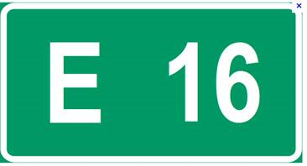
E-16 Filefjell– den sikreste vintervegen mellom øst og vest
Hordaland Fylkeskommune 22.10.2014

Slide 2
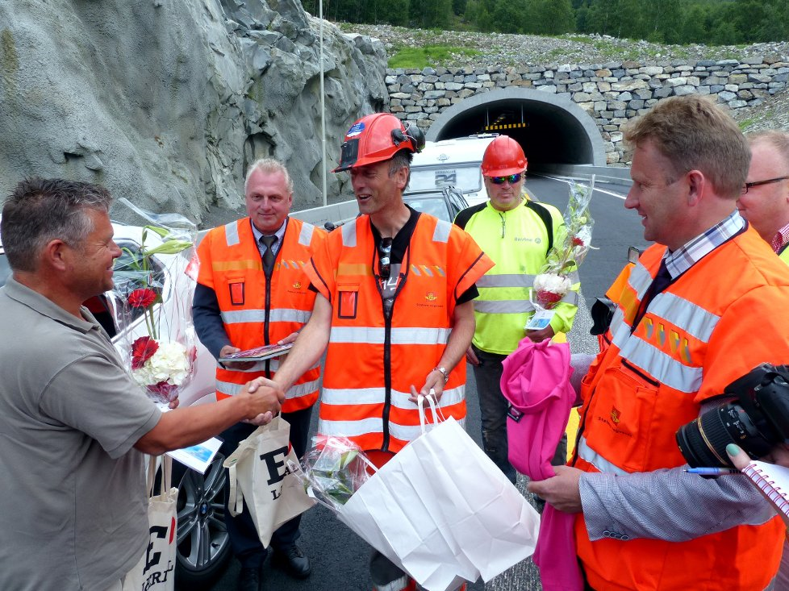
Stadig nye parseller blir åpnet
Opning av E 16 Borlaugtunnelen 29- juni 2014

Slide 3
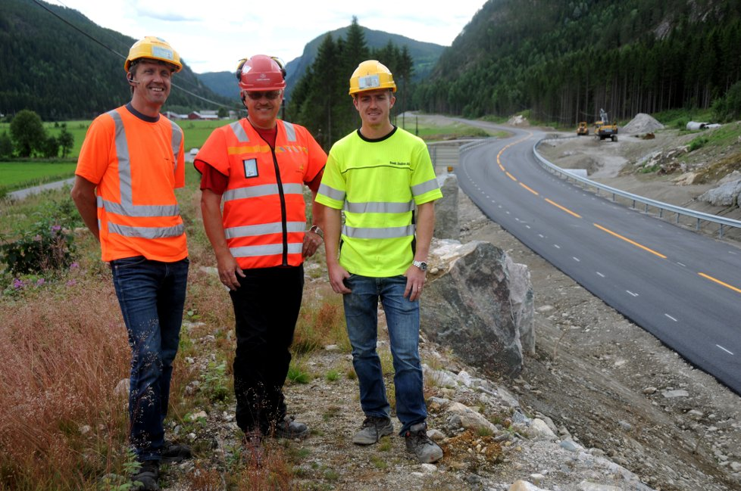
Ny veg: Lage Bakken (midten) i Statens vegvesen er veldig nøgd med arbeidet Brødrene Dokken AS har gjort med den nye E16-parsellen forbi Briskebyen. Her saman med Jan Dokken (t.v.) og Kenneth Dokken. FOTO: TONY ANDRÉ STRANDE
Ny E16 Fønhus–Dølveseter klar

Slide 4
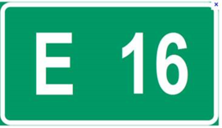
STAMVEGUTVALGET
Stamvegutvalget ble oppnevnt i 1984 og består av 3 fylkeskommuner og 16 kommuner langs E-16.
Stamvegutvalgets målsetting er at E-16 snarest skal opprustes til best mulig standard på hele strekningen Bergen – Oslo og at det parallelt med opprustningen tas de nødvendige hensyn til trafikksikkerheten og miljøet langs stamvegen.
Nærmere opplysninger: www.stamvegutvalget.no

Slide 6
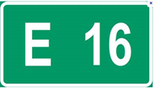
E-16 HAR EN REKKE FUNKSJONER UTOVER Å VÆRE STAMVEG BERGEN - OSLO
Hovedtrase mellom Hordaland/Sogn og Fjordane og de midtre/nordre deler av Østlandet
Inngår i den desidert raskeste forbindelse mellom Bergen og Trondheim når Valdresflya er åpen (01.04. – 15.12.)
Inngår i raskeste veg fra Oslo sentrum – og spesielt områdene vest for Oslo – via Valdresflya og over mot Nord-Gudbrandsdal / Stryn /Geiranger
Er nå forlenget østover fra Hønefoss til Gardermoen, Kongsvinger og videre til Gävle i Sverige
En rask utbygging av E-16 utløser således mye av den helhetstenkning som var bakgrunnen for Stortingets enstemmige vedtak i 1975 om stamvegen Bergen – Oslo over Lærdal/Filefjell, og som på nytt ble stadfestet av Stortinget i 1992. Og i NTP 2014-2017: «E 16 er den viktigeste vegforbindelsen mellom Østlandet og Hordaland/Sogn og Fjordane.»

Slide 7
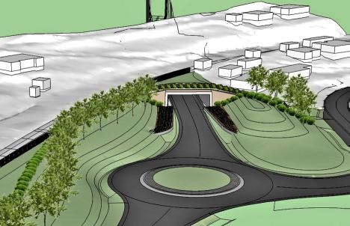
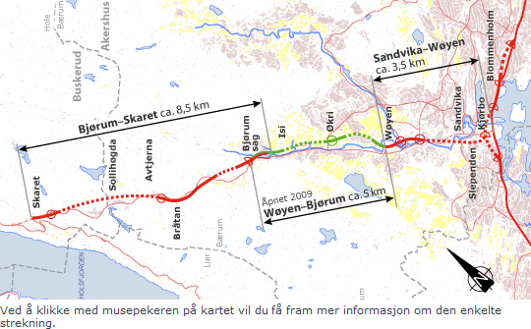
VOSSAPAKKO
SOLLIHØGDA

Slide 8
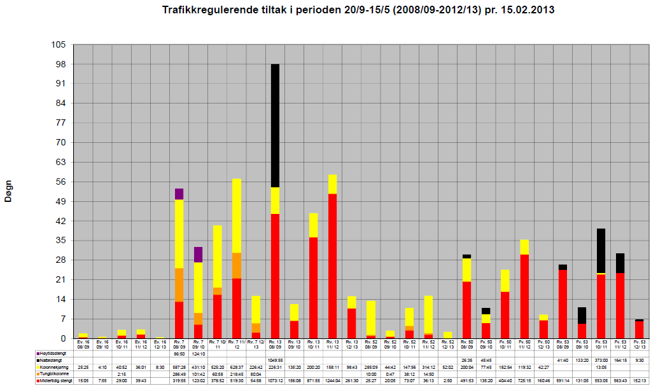

Slide 9
STIGNINGS- OG KURVATURFORHOLD
Stigningsforhold (0/00) og høyde over havet (m.o.h.)
Kurvatur
Filefjell 53 1013
Hemsedal 75 1137
Hol – Aurland 95 1156
Hardanger 70 1250
Haukelifjell 72 1040
Filefjell har således de beste stigningsforholdene. De bratteste partier vil f.o.m. 2017 være i tuneller – og være uproblematisk vintertid.
Filefjell har også laveste og korteste (20 km) fjellovergang – som ventelig blir under 1000 moh i løpet av 2017
Kurvaturforholdene på E-16 har vært verst på strekningene fra Borlaug og østover, og disse er nå eliminert ved åpningen av Borlaug – Smedalsosen i juni 2014.
For øvrig dårlig kurvatur i
Sundvollen området
Bagnskleiva (Bagn – Bjørgo) (ventelig eliminert 2017)
Strekningsvis Fagernes – Filefjell
Tønjum – Ljøsne (Lærdal)
Strekninger nord og vest for Voss
Ved Vaksdal

Slide 10
Tunellinnslag Filefjelltunellen 5,8 km

Slide 11
OPPSUMMERING
E-16 har en rekke tilleggsfunksjoner til å være stamvegen mellom Oslo g Bergen:
Hovedtrase mellom Vestlandet og midtre/nordre deler av Østlandet og videre mot Sverige
Raskest mellom Bergen – Trondheim via Valdresflya/ Sognefjellet når disse ikke er vinterstengt.
Hovedpulsåre gjennom de distriktene den går gjennom, som stort sett ikke har jernbane.
Filefjell er den beste fjellovergangen mellom Øst- og Vestlandet:
De beste stigningsforhold (53 o/oo) og gode kurvaturforhold (f.o.m. høst 2014)
Den sikreste fjellovergangen vinterstid – 100% sikker f.o.m. 2017
Laveste fjellovergangen (ca. 1000 m) og kortest (20 km)
Laveste brøyte- og vedlikeholdskostnader
E-16 ikke kortest mellom byene Oslo og Bergen:
Trafikken mellom de to byene utgjør dog bare 10-15% av all trafikk over fjellovergangene i Sør-Norge.

Slide 12
Takk for meg

